Slide 1
Historias de usuario
ARTEAGA OCAMPO SANTIAGO
BERMUDEZ JIMENEZ LAURA DAYANA
BERMUDEZ JIMENEZ YULEIDY CAROLINA
CADAVID ARRIETA MARÍA ELIZABETH
CORTES ESCOBAR ANDRÉS CAMLO

Slide 2
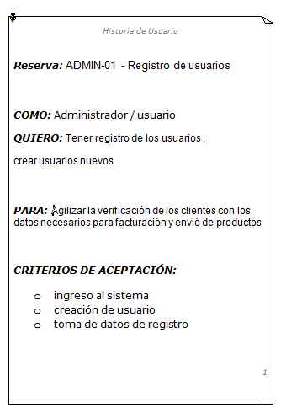
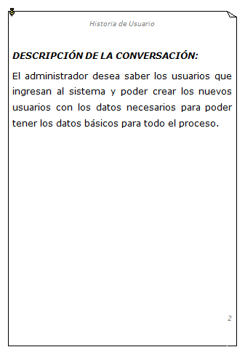
CORTES ESCOBAR ANDRÉS CAMILO

Slide 3
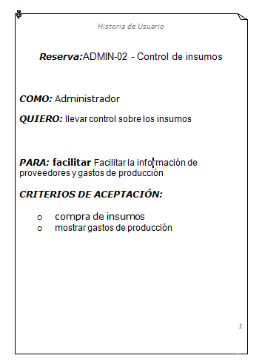
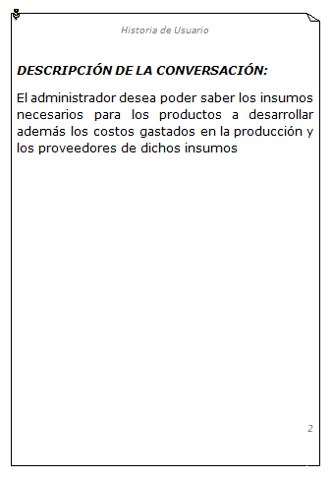
CORTES ESCOBAR ANDRÉS CAMILO

Slide 4
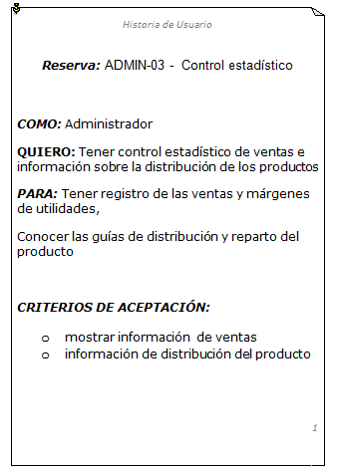
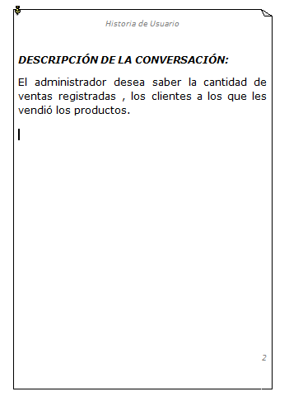
CORTES ESCOBAR ANDRÉS CAMILO

Slide 5
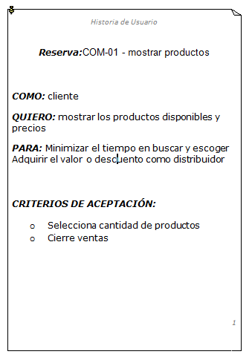
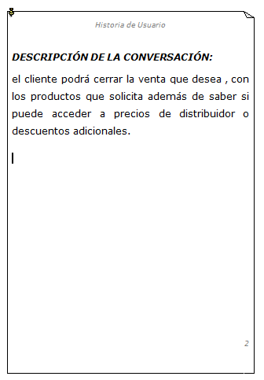
CORTES ESCOBAR ANDRÉS CAMILO

Slide 6
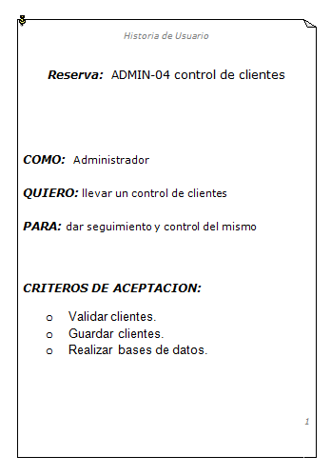
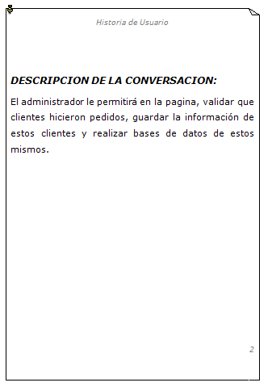
BERMUDEZ JIMENEZ LAURA DAYANA

Slide 7
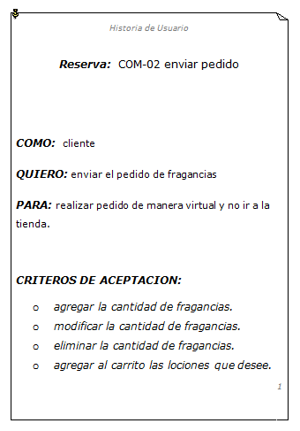
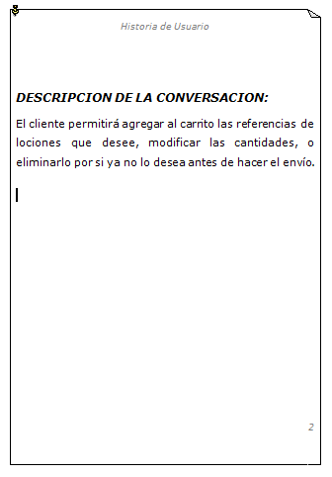
BERMUDEZ JIMENEZ LAURA DAYANA

Slide 8
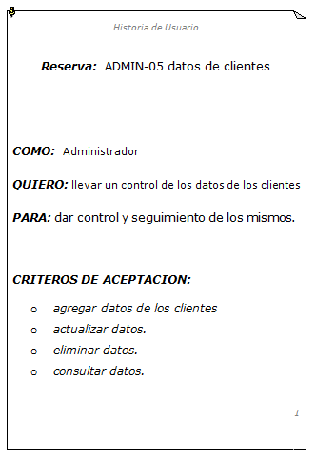
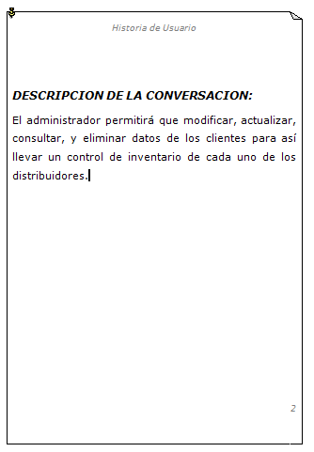
BERMUDEZ JIMENEZ LAURA DAYANA

Slide 9
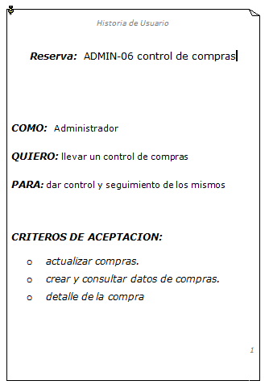
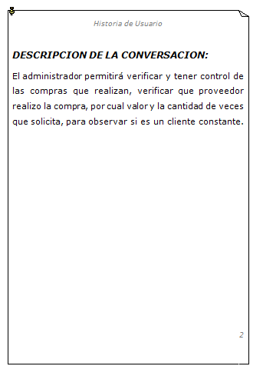
BERMUDEZ JIMENEZ LAURA DAYANA

Slide 10
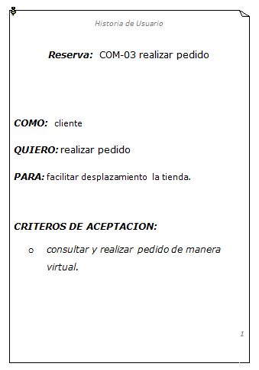
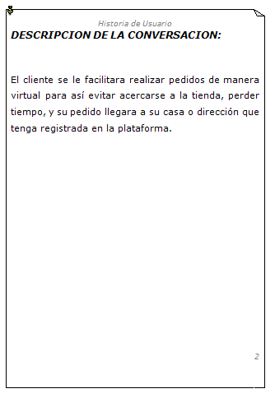
BERMUDEZ JIMENEZ LAURA DAYANA

Slide 11
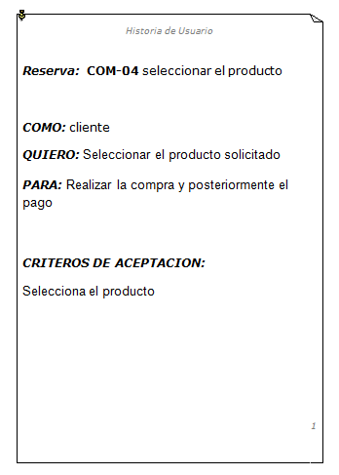
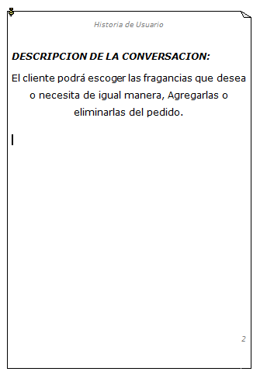
CADAVID ARRIETA MARÍA ELIZABETH

Slide 12
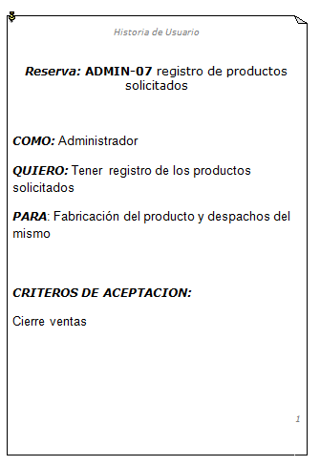
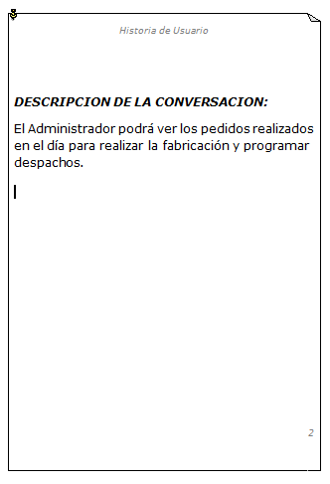
CADAVID ARRIETA MARÍA ELIZABETH

Slide 13
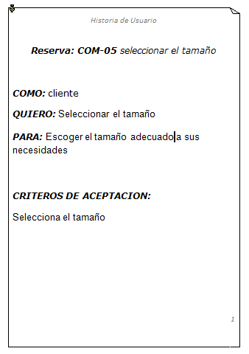

CADAVID ARRIETA MARÍA ELIZABETH

Slide 14
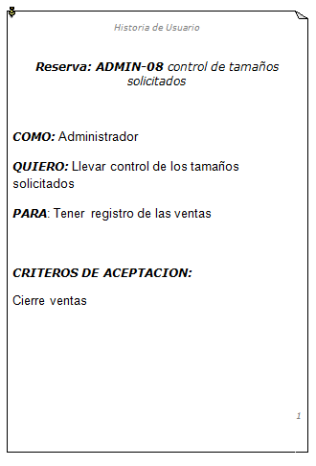
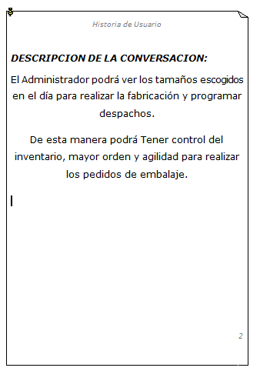
CADAVID ARRIETA MARÍA ELIZABETH

Slide 15
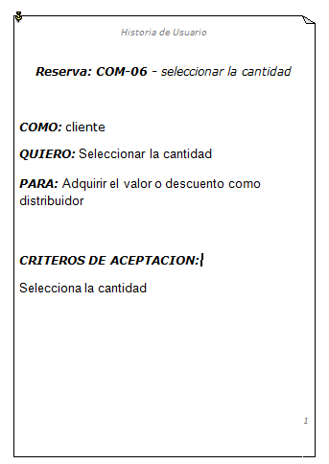
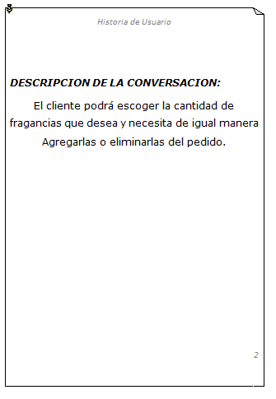
CADAVID ARRIETA MARÍA ELIZABETH

Slide 16
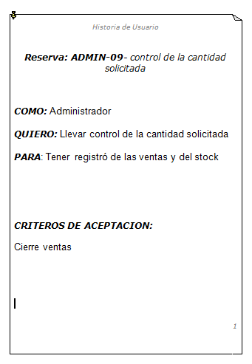
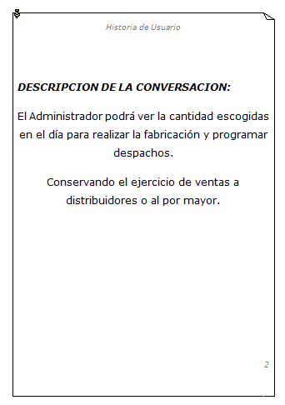
CADAVID ARRIETA MARÍA ELIZABETH

Slide 17
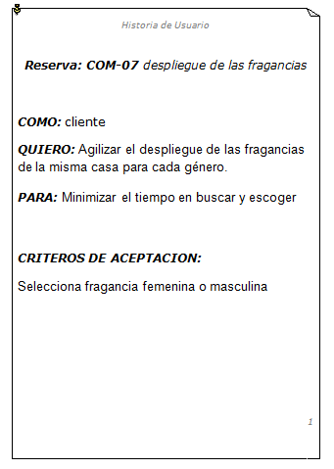

CADAVID ARRIETA MARÍA ELIZABETH

Slide 18
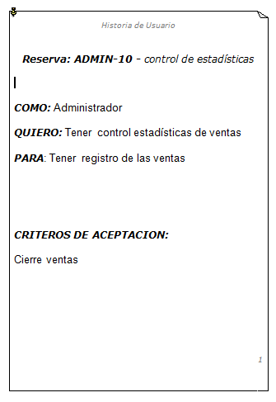
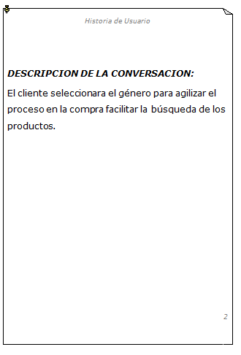
CADAVID ARRIETA MARÍA ELIZABETH

Slide 19
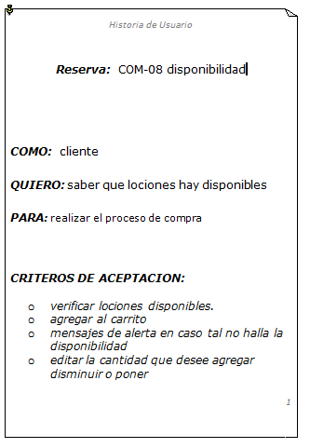
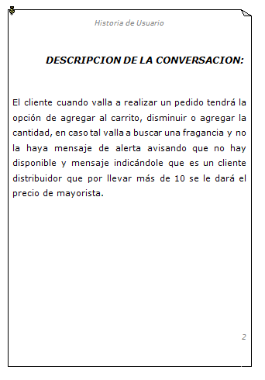
BERMUDEZ JIMENEZ YULEIDY CAROLINA

Slide 20
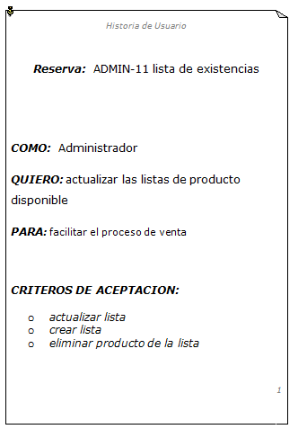
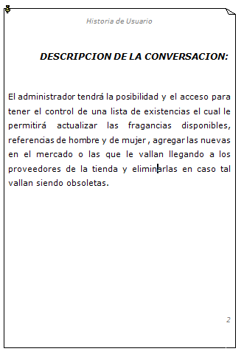
BERMUDEZ JIMENEZ YULEIDY CAROLINA

Slide 21
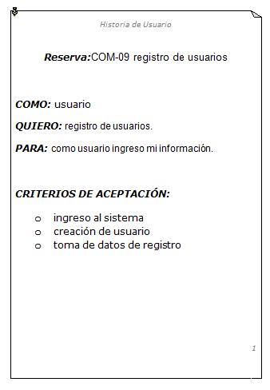
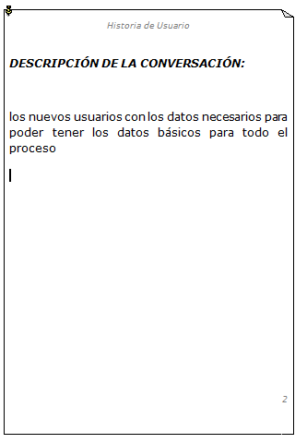
ARTEAGA OCAMPO SANTIAGO

Slide 22
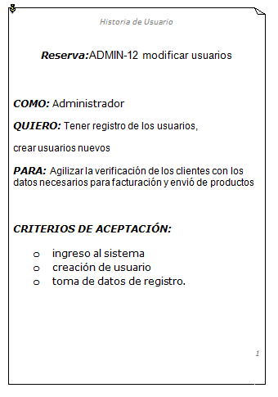
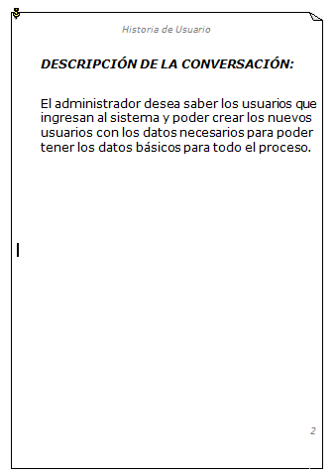
ARTEAGA OCAMPO SANTIAGO

Slide 23
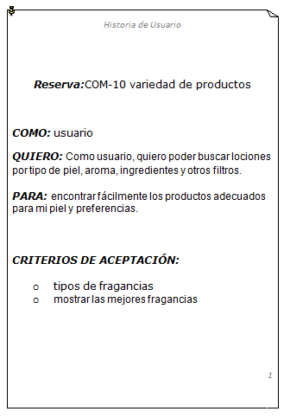
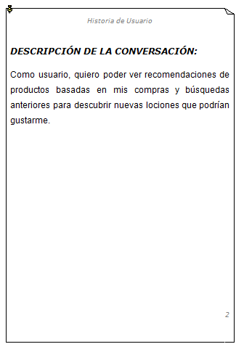
ARTEAGA OCAMPO SANTIAGO

Slide 24
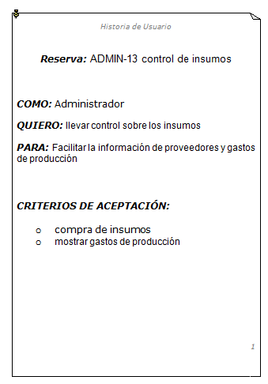
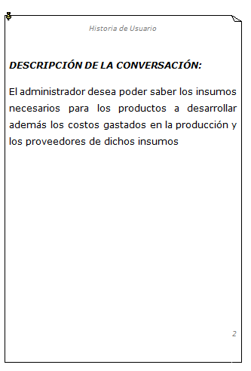
ARTEAGA OCAMPO SANTIAGO

Slide 25
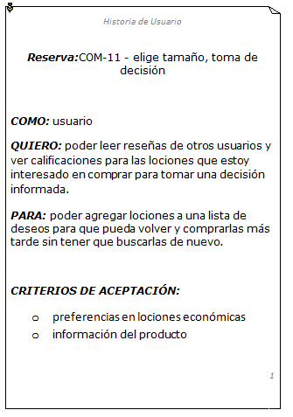
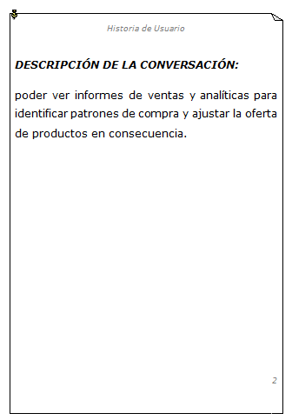
ARTEAGA OCAMPO SANTIAGO

Slide 26
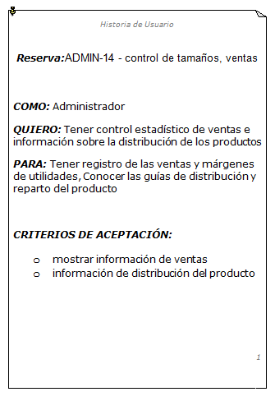
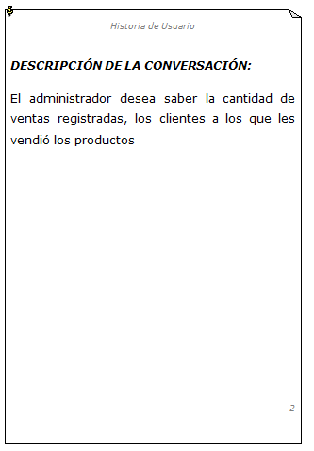
ARTEAGA OCAMPO SANTIAGO

Slide 27
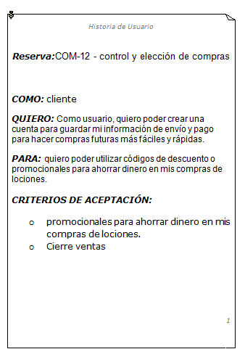
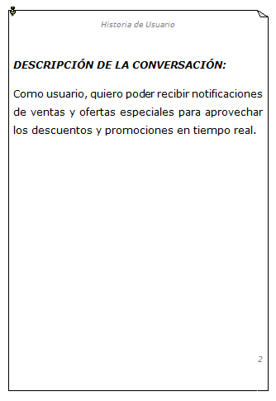
ARTEAGA OCAMPO SANTIAGO

Slide 28


ARTEAGA OCAMPO SANTIAGO

